Slide 1


CHEERS
插入的力量与高级入门
授课人：
授课时间：

Slide 2


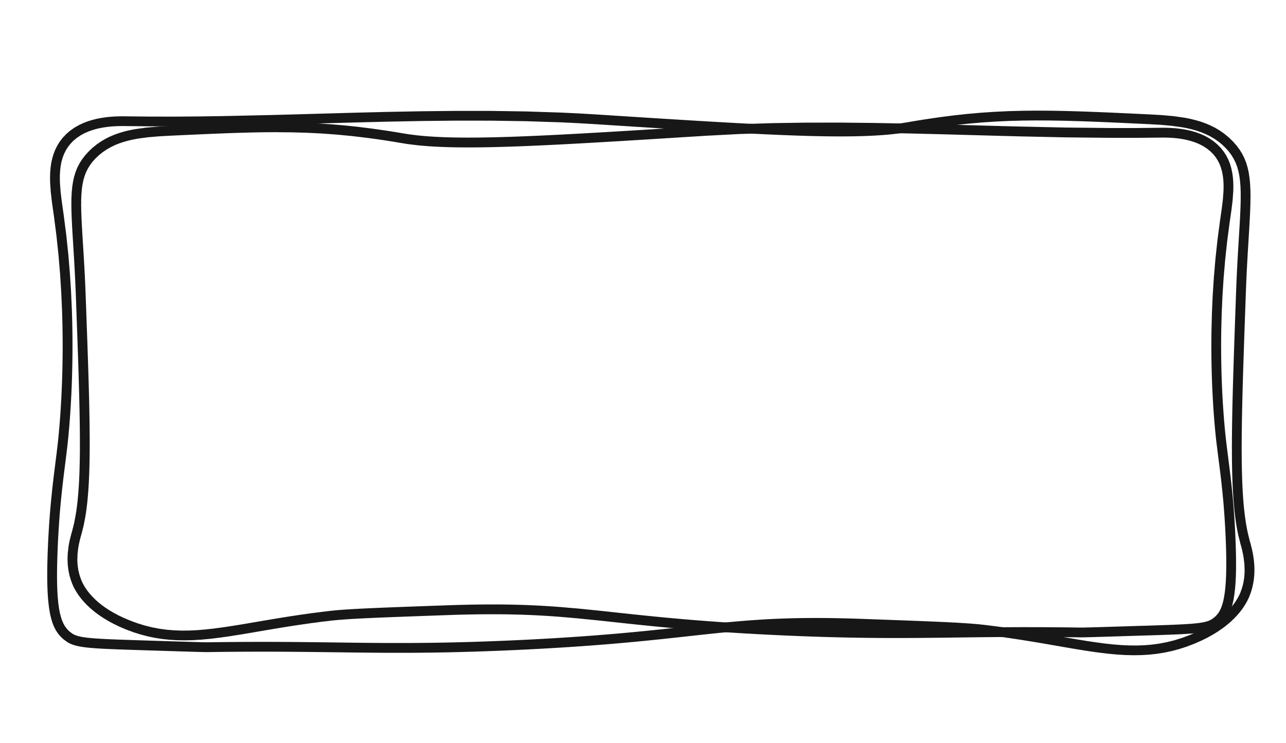







课程说明
插入排序
学习目标
插入排序的瓶颈
温故知新
希尔排序

Slide 3
07
08
课堂练习
小结 & 预告

Slide 4

PART
01
课程说明

Slide 5




课程信息
MAIN CONTENT
插入的力量与高级入门
从“理牌”到“大步跳跃”

Slide 6
PART
02
学习目标

Slide 7




理解插入思想
MAIN CONTENT
插入排序类比
插入排序类似理扑克牌，将新牌插入已排序区，逐步完成排序。
部分有序优势
插入排序在部分有序数据上效率高，接近 O(n)，适合小规模数据。
学习目标总结
掌握插入排序思想，理解其在部分有序数据上的优势，为后续学习打基础。

Slide 8


希尔排序雏形
分组与大步距
手动模拟巩固
学习目标总结
希尔排序通过分组和大步距排序，逐步缩小增量，最终实现高效排序。
通过手动模拟插入排序和希尔排序，加深对算法的理解和掌握。
认识希尔排序的雏形，掌握分组和大步距思想，提升对排序算法的理解。

Slide 9
PART
03
温故知新

Slide 10





移动步长问题
课程回顾
传统排序算法中，元素移动步长为 1，大数无法快速跳远，效率受限。
选择与冒泡排序
选择排序和冒泡排序都是 O(n²)，元素移动步长为 1，效率较低。
提出改进思路
探索让“大数”一次跳远的方法，引入插入排序和希尔排序。
MAIN CONTENT

Slide 11
PART
04
插入排序

Slide 12

生活化类比
MAIN CONTENT
理牌过程
类比意义
类比总结
动图展示左手已排序区（理好的牌），右手抓新牌插入正确位置，类比插入排序过程。
通过生活化类比，帮助理解插入排序的直观过程，提升学习兴趣。
插入排序类似理牌，将新元素插入已排序区，逐步完成排序。

Slide 13

分区操作
把数组分为“已排序区（左）”和“未排序区（右）”，从未排序区取第一张牌 key。
插入过程
算法流程
流程总结
从后向前扫描已排序区，边比较边右移，直到找到插入点，将 key 插入空位。
插入排序通过逐步插入新元素，实现整个数组的有序排列。
MAIN CONTENT

Slide 14




可视化演示
MAIN CONTENT
初始状态
排序步骤
排序完成
初始数组 [7, 6, 5, 4, 3, 2, 1]，展示排序前的状态。
第 1 轮 key=6 → [6, 7, 5, 4, 3, 2, 1]，逐步展示每轮插入过程。
经过多轮插入，最终完成排序，展示排序后的结果。

Slide 15
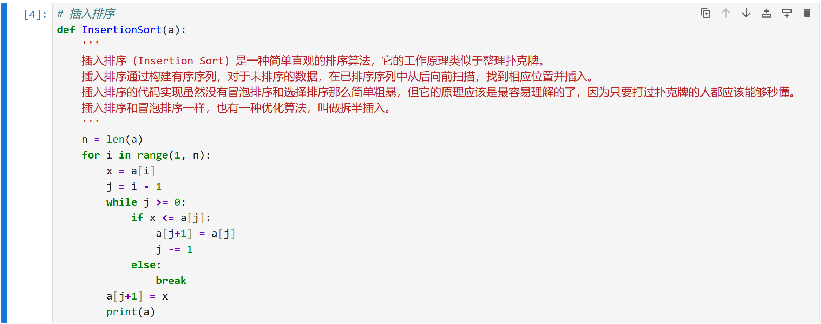

核心代码
Python 实现
代码解析
解析代码中的关键步骤，理解插入排序的实现细节。
代码总结
总结插入排序代码的实现要点，帮助掌握算法细节。

Slide 16
核心代码
Python 实现
代码解析
解析代码中的关键步骤，理解插入排序的实现细节。
代码总结
总结插入排序代码的实现要点，帮助掌握算法细节。

Slide 17
复杂度分析
MAIN CONTENT
最坏情况
最坏情况下，数组完全逆序，时间复杂度为 O(n²)。
最好情况
最好情况下，数组已有序，时间复杂度为 O(n)。
部分有序
部分有序数据上，插入排序效率高，接近 O(n)。

Slide 18




三兄弟对比
MAIN CONTENT
对比表格
对比总结
算法 | 最坏 | 最好 | 稳定性 | 适用场景
选择排序 | n² | n² | ❌ | 交换代价极高时
冒泡排序 | n² | n | ✔ | 几乎有序、小数据
插入排序 | n² | n | ✔ | 部分有序、小数据
插入排序在部分有序数据上表现优异，稳定性高，适合小规模数据排序。

Slide 19
PART
05
插入排序的瓶颈

Slide 20
瓶颈分析
逆序问题
改进思路
思路总结
逆序时，每一步只能移动 1 格，效率较低。
让元素“大步”跳跃，减少总比较次数，提升排序效率。
探索改进插入排序的方法，引入希尔排序。

Slide 21
PART
06
希尔排序

Slide 22
希尔排序意义
引入希尔排序
希尔排序解决了插入排序的瓶颈问题，大幅提升了排序效率。
希尔排序历史
Donald Shell 1959 提出希尔排序，通过分组和大步距排序，提升效率。
引入总结
希尔排序是插入排序的改进版本，通过分组和大步距排序，实现高效排序。
MAIN CONTENT

Slide 23
排序思想
MAIN CONTENT
选定增量序列
分组插入排序
退化为插入排序
选定递减增量序列（经典：gap = n//2, n//4, … 1），逐步缩小增量。
对每个 gap，把数组分成 gap 组，组内做插入排序，逐步实现局部有序。
当 gap 递减到 1 时，退化为普通插入排序，此时数据已“基本有序”。

Slide 24
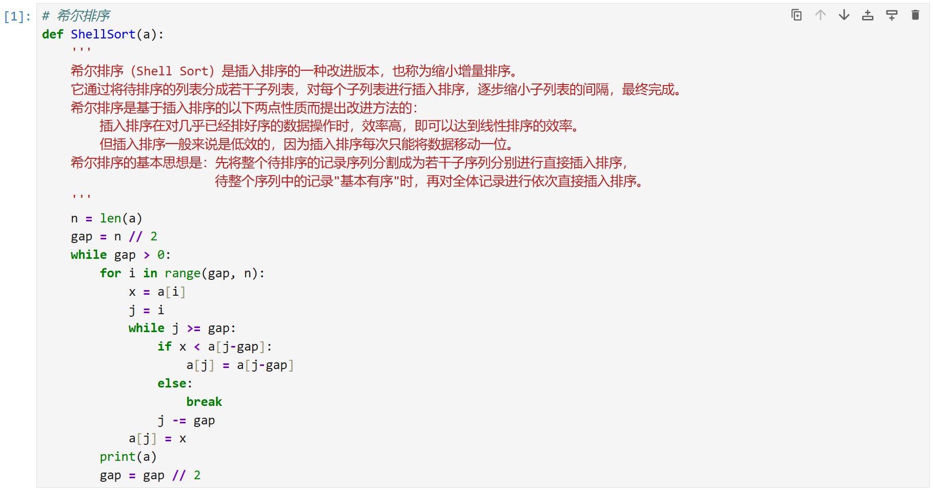
初始状态
初始数组，展示排序前的状态。
代码演示
排序步骤
排序完成
gap = 4 → 组 (7,3), (6,2), (5,1) 局部有序，逐步展示每轮排序过程。
经过多轮分组和插入排序，最终完成排序，展示排序后的结果。
MAIN CONTENT

Slide 25
初始状态
初始数组，展示排序前的状态。
代码演示
排序步骤
排序完成
gap = 4 → 组 (7,3), (6,2), (5,1) 局部有序，逐步展示每轮排序过程。
经过多轮分组和插入排序，最终完成排序，展示排序后的结果。
MAIN CONTENT

Slide 26
PART
07
课堂练习

Slide 27


插入排序练习
01
02
手动排序
练习总结
手动对 [7, 6, 5, 4, 3, 2, 1] 做插入排序，记录移动次数，加深对插入排序的理解。
总结手动排序过程，巩固插入排序的实现细节。

Slide 28
希尔排序练习
MAIN CONTENT
分组思想
组内排序
练习总结
简述希尔排序的分组思想，写出 gap=3 时数组被分成了哪 3 组。
每组分别做插入排序后，记录数组状态，加深对希尔排序的理解。
总结希尔排序的分组和组内排序过程，巩固算法理解。

Slide 29
PART
08
小结 & 预告

Slide 30
课程小结
插入排序总结
插入排序：理牌思维，适合“几乎有序”数据，稳定性高，适合小规模数据。
希尔排序总结
希尔排序：把“理牌”拆成多轮“远距理牌”，大幅提速，适合大规模数据。
小结总结
总结插入排序和希尔排序的特点，帮助理解两种算法的适用场景。

Slide 31

下节课预告
MAIN CONTENT
分治思想登场
下节课将学习分治思想，介绍归并排序和快速排序。
预告总结
预告下节课内容，激发学员的学习兴趣。

Slide 32

CHEERS
感谢您的观看
Thank you

